Slide 1
Passwortschutz:
Sicherheitsaspekte

Slide 2
Der "Hacker"
Hacker hat im technischen Bereich mehrere Bedeutungen. Das Wort wird alltagssprachlich gebraucht, um jemand zu bezeichnen, der über ein Netzwerk in Computersysteme eindringt und zugleich Teil einer entsprechenden Subkultur ist.
(Wikipedia, "Hacker")

Slide 3
StGB §202a – "Ausspähen von Daten"
(1) Wer unbefugt sich oder einem anderen Zugang zu Daten, die nicht für ihn bestimmt und die gegen unberechtigten Zugang besonders gesichert sind, unter Überwindung der Zugangssicherung verschafft, wird mit Freiheitsstrafe bis zu drei Jahren oder mit Geldstrafe bestraft.

Slide 4
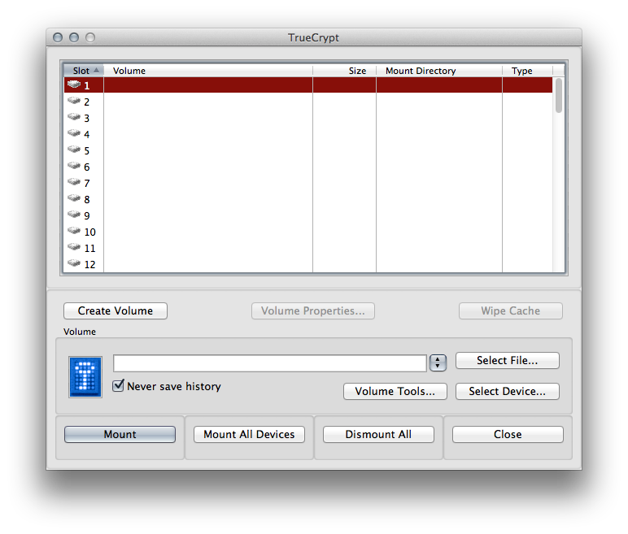
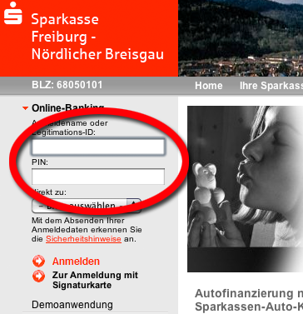
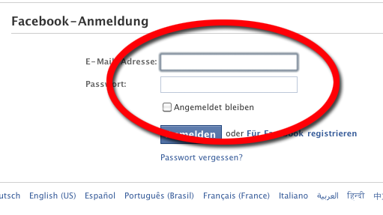
Das Passwort

Slide 5
Zentrale Frage:
Was ist ein gutes Passwort?
Schreiben Sie auf einen Zettel:
ZUERST ein GUTES Passwort
DANN IN DIE NÄCHSTE ZEILE
ein Passwort, das so gut (schlecht?) ist wie eines, das Sie aktuell verwenden

Slide 6
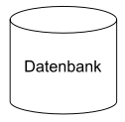
Online-/Offline-Angriff
online: Passwort eines Live-Systems knacken
offline: Verschlüsseltes Passwort entschlüsseln
eine Datenbank mit User-Accounts wird gestohlen
die verschlüsselten Passwörter werden entschlüsselt
"a2eff81992ccefdee56178bfedef5b34" → "mein_passwort"
3. entschlüsselte Passwörter werden weiterverwendet (s.u.)

Slide 7
c't 3/2013, S. 85, 2./3. Absatz ("von online ..." bis "... komplett umgehen"

Slide 8
Wie man an Passwörter kommt
1) Inhaltliches Raten
Was jemand über mich wissen kann, der sich Zugang zu meinem Account verschaffen will:
mein Name: Maximilian Mustermann
geboren: 01.01.1977
Mailadresse: funnybunny@beispiel.de
meine Frau: Sabine, geb. 02.02.1977
mein Hamster: Breschnew
Fan von SC Freiburg
Erstellen Sie eine Liste mit 10 Passwörtern, die ich haben könnte.

Slide 9
(mögliche) Lösungen
breschnew
fußball
schmitt
02.02.1977
01.01.1977
01011977
sabine
Maximilian
scfreiburg

Slide 10
Beliebteste Passwörter
(BRD, McAfee-Umfrage)
breschnew
fußball
schmitt
02.02.1977
01.01.1977
01011977
sabine
Maximilian
scfreiburg
Haustier
Hobby
Geburtsname der Mutter
Geburtsdatum aus Familie
eigenes Geburtsdatum
Name aus der Familie
eigener Name
Lieblingsfußballmannschaft
Lieblingsfarbe
Grundschule
Quelle: McAfee-Umfrage 2010, verbreitete Passwörter im deutschsprachigen Raum
http://www.pcwelt.de/start/sicherheit/backup/praxis/190810/die_fuenf_haeufigsten_passwort_fehler/

Slide 11
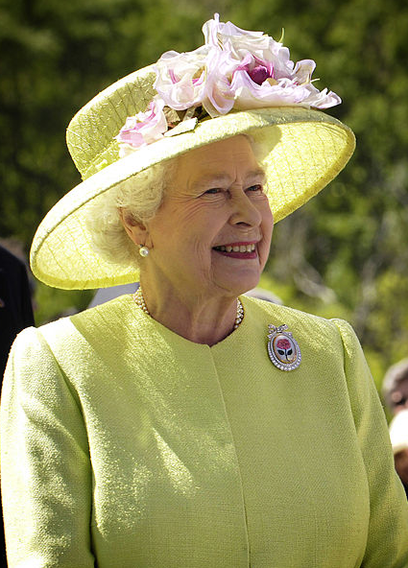
Sie wollen den Account von Queen Elisabeth II hacken.
Erstellen Sie eine Liste: Welche nützlichen Informationen könnten Sie im Web über die Queen finden?

Slide 12
Joseph Bonneau, Kryptologe an der Uni Cambridge – wie würde er den Account der Queen hacken?
"Ich würde anfangen mit ihrem Geburtsdatum, es dann mit denen ihrer Kinder versuchen, mich dann informieren, in welcher Stadt sie aufgewachsen ist - und wo sie zur Schule ging." Wenn das alles nichts helfe, sagt Bonneau, "dann würde ich einfach mal '123456' probieren".
http://www.welt.de/print/welt_kompakt/webwelt/article106437877/123456-ist-das-haeufigste-Passwort.html

Slide 13
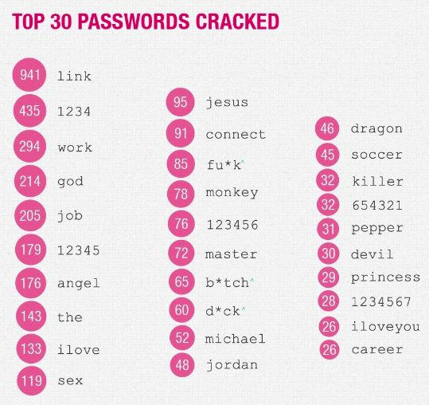
Beliebteste Passwörter 1
(Herkunft: Linkedin-Passwort-Hack 11/2012)
(gesamt gestohlen: 6.46 Mio Passwörter;
für die Auswertung herangezogene gecrackte Hashes: 165.000)
link
1234
work
god
job
12345
angel
the
ilove
sex
Quelle: http://www.forbes.com/sites/anthonykosner/2012/06/11/unbelievable-top-10-hacked-linkedin-passwords/

Slide 14
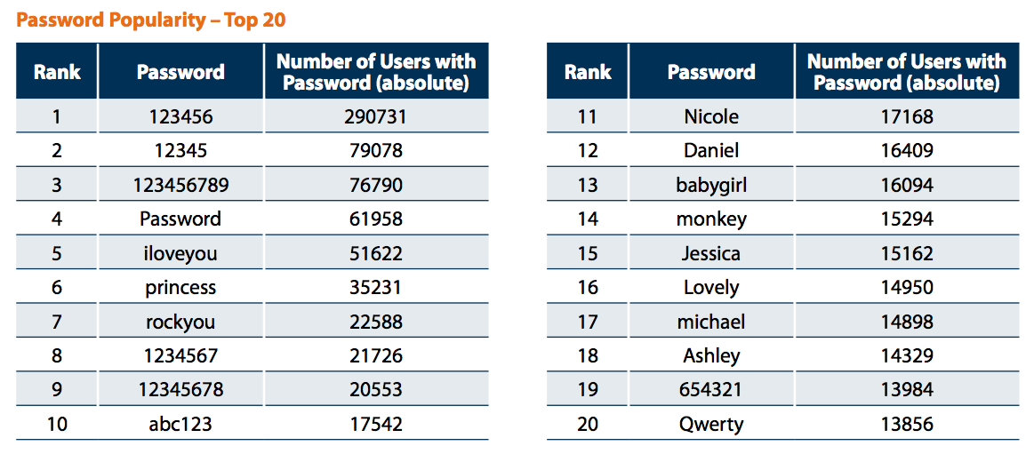
Beliebteste Passwörter 2
Herkunft: 32 Mio. gestohlene Passwörter von rockyou.com, 2010
Quelle: http://www.zdnet.de/41526495/studie-das-beliebteste-passwort-ist-123456/
http://www.imperva.com/docs/WP_Consumer_Password_Worst_Practices.pdf

Slide 15
Beliebteste Passwörter 3
(Herkunft: Listen gestohlener Passwörter)
password
123456
12345678
abc123
qwerty
monkey
letmein
dragon
111111
baseball
Cormac Herley, Microsoft-Sicherheitsexperte:
zwischen 0.2 und 0.5% aller Passwörter sind "password"
Quelle: http://tinyurl.com/passwoerterei
Quelle: Splash Data, Auswertung gestohlener Passwörter in 2012
http://www.pcgameshardware.de/Sicherheit-Thema-229955/News/Die-beliebtesten-Passwoerter-2012-1032071/

Slide 16
Beliebteste Passwörter 4
(Herkunft: divers)
password
123456
12345678
1234
qwerty
12345
dragon
pussy
baseball
football
"8.5% aller Benutzer haben das Passwort password oder 123456
4.7% aller Benutzer haben das Passwort password
14% aller Benutzer haben ein Passwort aus dieser Liste"
Quelle: Mark Burnett, 06/2011 – Sammlung der 10.000 häufigsten Passwörter
http://xato.net/passwords/more-top-worst-passwords/

Slide 17
Passwörter sichten
Sichten Sie die PW-Liste von Mark Burnett; sie enthält die nach seinen Recherchen 10.000 häufigsten Passwörter.
10k_most_common.txt
Quelle: Mark Burnett, 06/2011 – Sammlung der 10.000 häufigsten Passwörter
http://xato.net/passwords/more-top-worst-passwords/

Slide 18
Tipp 1
unkonventionelle Passwörter wählen, die sich nicht gut erraten lassen:
  keine Namen, Haustiere usw.
    schlecht: sabine, hansi
  kein Bezug zum Dienst, für den das Passwort verwendet wird
    schlecht: amazon, google
  keine einfach zu merkenden Passwörter
    schlecht: 123456, qwert, passwort

Slide 19
Wie man an Passwörter kommt
2) Brute Force
"brutale Gewalt"

Slide 20
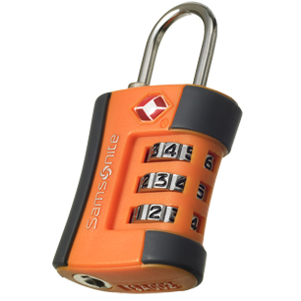
Brute Force-Angriffe
Sie haben bei einer Fundsachenversteigerung für 3 Euro einen Koffer unbekannten Inhalts ersteigert. Er ist mit einem Zahlenschloss gesichert (siehe Bild).
Wie lange brauchen Sie, um das Schloss zu knacken?
(Anzahl der Möglichkeiten?)

Slide 21
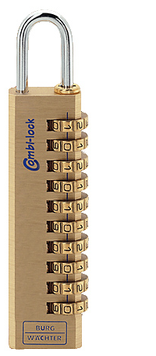
Brute Force-Angriffe
Je mehr kombinatorische Möglichkeiten existieren, desto geringer die Wahrscheinlichkeit, dass das Passwort durch Raten herausgefunden wird!

Slide 22
Brute Force-Angriffe
= Durchprobieren aller möglichen Fälle
d.h.: aller möglichen Kombinationen aus Kleinbuchstaben, Großbuchstaben, Zahlen, Sonderzeichen (sofern vom Programm bei der Passwortvergabe erlaubt)
Methode, nach der viele "Passwort-Cracker"-Programme arbeiten

Slide 23
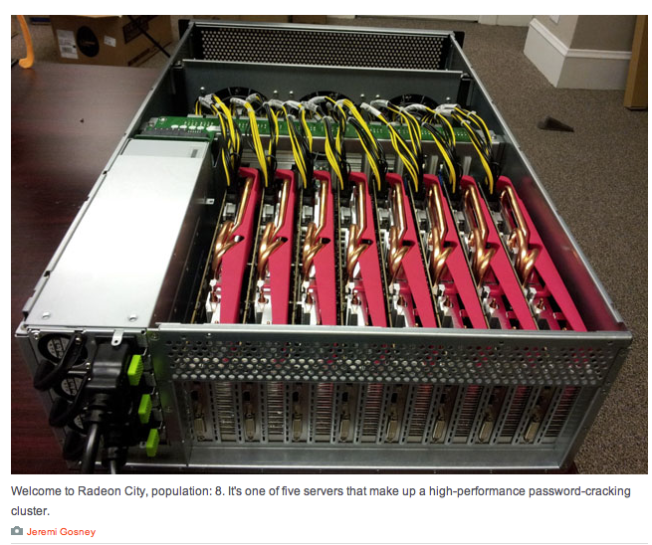
Hardware
Im Dezember 2012 stellte Jeremi Gosney einen Cluster aus 25 AMD-Radeon-Grafikkarten in insg. 5 Servern vor, mit dem er bis zu 350 Milliarden Passwörter pro Sekunde knacken konnte (!!).
mehr: http://www.heise.de/security/meldung/Rekorde-im-Passwort-Knacken-durch-Riesen-GPU-Cluster-1762654.html

Slide 24
Brute-Force: Geschwindigkeit
Durchschnittlicher Desktop-PC kann ~100 Mio. Passwörter pro Sekunde generieren und ausprobieren
Spezielles Crackingsystem mit mehreren Grafikkarten kann ~2 Mrd. Passwörter pro Sekunde generieren und ausprobieren (je nach Verschlüsselungsalgorithmus auch wesentlich weniger oder mehr).
Kombinationsmöglichkeiten berechnen:
Kombinationen = Zeichenanzahl ^{Passwortlänge}
Fall 1: Nur Kleinbuchstaben, 7 Zeichen: 26⁷
8 Mrd. Möglichkeiten = maximal 4 Sekunden (Crackingsystem),
80 Sekunden (durchschnittlicher PC)
Fall 2: Nur Kleinbuchstaben, 8 Zeichen: 26⁸
208 Mrd. Möglichkeiten = maximal 104 Sekunden (Crackingsystem),
34 Minuten (durchschnittlicher PC)
Stand: 2013

Slide 25
Brute-Force: Geschwindigkeit
Durchschnittlicher Desktop-PC kann ~100 Mio. Passwörter pro Sekunde generieren und ausprobieren
Spezielles Crackingsystem mit mehreren Grafikkarten kann ~2 Mrd. Passwörter pro Sekunde generieren und ausprobieren
Kombinationsmöglichkeiten berechnen:
Kombinationen = Zeichenanzahl ^{Passwortlänge}
Fall 3: Nur Zahlen, 8-stelliges Passwort
z.B. 25021993
Fall 4: Mischung Kleinbuchstaben und Zahlen, 13-stelliges Passwort
z.B. bottingen2013
Berechnen Sie jeweils die Anzahl möglicher Kombinationen und die maximale Dauer eines Brute-Force-Angriffs.
Stand: 2013

Slide 26
Brute-Force: Geschwindigkeit
Durchschnittlicher Desktop-PC kann ~100 Mio. Passwörter pro Sekunde generieren und ausprobieren
Spezielles Crackingsystem mit mehreren Grafikkarten kann ~2 Mrd. Passwörter pro Sekunde generieren und ausprobieren
Kombinationsmöglichkeiten berechnen:
Kombinationen = Zeichenanzahl ^{Passwortlänge}
Fall 3: Nur Zahlen, 8-stelliges Passwort
z.B. 25021993
10⁸ Möglichkeiten = 100.000.000 Mio
Normaler PC: 1 Sekunde; Cracking-System: 0,05 Sekunden
Fall 4: Mischung Kleinbuchstaben und Zahlen, 13-stelliges Passwort
z.B. bottingen2013
36¹³ Möglichkeiten = 170 Trillionen
Normaler PC: 19 Mio. Tage; Cracking-System: 987 Tsd. Tage
Stand: 2013

Slide 27
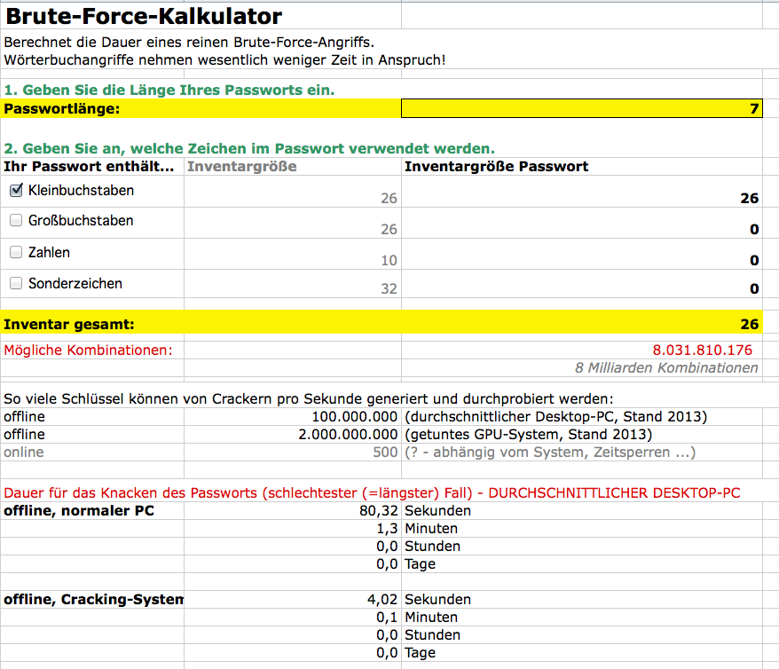
Brute-Force: Geschwindigkeit
Überprüfen Sie verschiedene PW-Varianten mit dem einfachen Brute-Force-Kalkulator (einfacher_bruteforce_kalkulator.xlsx )

Slide 28
Brute-Force: Geschwindigkeit
max. Dauer bei PW-Länge von ... | KB | KB/GB | KB/GB/Z
7 | 4 Sekunden | 8 Minuten | 29 Minuten
8 | 35 Minuten | 7 Stunden | 30 Stunden
9 | 45 Minuten | 16 Tage | 78 Tage
10 | 19 Stunden | 2 Jahre | 13 Jahre
11 | 21 Tage | 119 Jahre | 825 Jahre
KB = nur Kleinbuchstaben = 26 Zeichen
KB/GB = Klein- und Großbuchstaben = 52 Zeichen
KB/GB/Z = Klein-/Großbuchstaben, Zahlen = 62 Zeichen
Annahme: spezielles Cracking-System mit 2 Mrd. Versuchen / Sekunde

Slide 29
Tipp 2
Mischung aus Groß-/Kleinbuchstaben, Zahlen UND Sonderzeichen verwenden.
länger = besser
schlecht: hansi
besser: me1N_hansi.!ha-ha-hanSi

Slide 30
Zwischenbewertung von Passwörtern
Geben Sie diesem Passwort eine Note:
Unt3rnehmenssteuerfoRTEntwicklungsgESETz

Slide 31
Wie man an Passwörter kommt
3) Wörterbuchattacke
Passwort:
Hausangestellter
→ mit Brute Force unknackbar!
→Idee: Verwendung einer Wörterliste

Slide 32
Wortschatz
Duden enthält ca. 135.000 Stichwörter
"Der Wortschatz der deutschen Standardsprache umfasst ca. 75.000 Wörter, die Gesamtgröße des deutschen Wortschatzes wird je nach Quelle und Zählweise auf 300.000 bis 500.000 Wörter ... geschätzt...
Nimmt man Fachwortschatz hinzu, ist mit mehreren Millionen Wörtern zu rechnen. Allein die Fachsprache der Chemie enthält ... rund 20 Millionen Benennungen. Vor diesem Hintergrund erscheint Lewandowskis Bemerkung: „Der Gesamtwortbestand des Deutschen wird auf 5 bis 10 Millionen Wörter geschätzt.“ als noch zu tief gegriffen." (Wikipedia: Wortschatz)

Slide 33
Wortschatz
Angenommen, im Deutschen und Englischen gibt es 100 Millionen Wörter (inkl. Fachbegriffen, Komposita, flektierten Formen, Neologismen usw.).
Wenn wir alle durchprobieren: Wie lange braucht ein
- normaler Desktop-PC (100 Mio/Sekunde)
- Cracker-GPU-Cluster (2 Mrd./Sekunde)?

Slide 34
Beispiel: Klassischer Wörtebuchangriff mit THC Hydra
= Verwendung eines Wörterbuchs (sog. "Passwortlisten")
Vorgehen der Hacker
1) Organisieren einer guten Passwortliste (umfangreich, vollständig; Dubletten aussortieren; gewünschte Zielsprache) – teilw. >500MB!
2) evtl. Liste an Passwort-Vorgaben anpassen (z.B.: keine Sonderzeichen; Mindestlänge; enthält Großbuchstaben usw.)
3) Einsatz eines Security-Tools (z.B. THC Hydra), um Scan auf schwaches Passwort durchzuführen (automatisierte Login-Versuche durch Abarbeiten der Liste, verschiedene Protokolle (ftp, http, https, ssh usw.)
Bei angenommenen 50.000 aktiven Wörtern einer Sprache ist die Verwendung einzelner Wörter sehr unsicher!

Slide 35
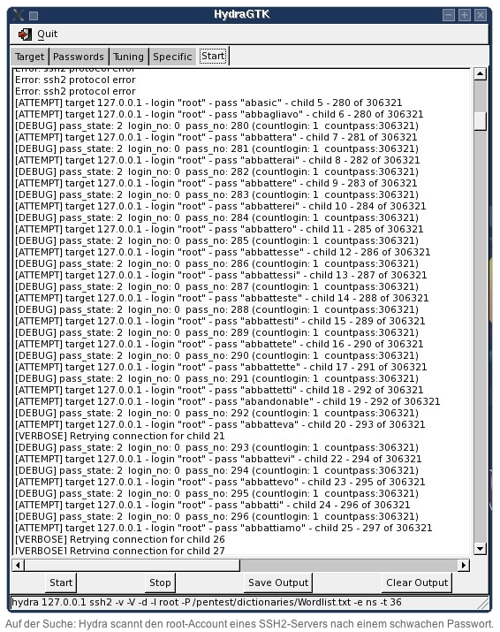
Beispiel:
Hydra-Scan auf einem
lokalen SSH2-Server

Slide 37
"Klassischer" Wörterbuchangriff = veraltet
niemand (?) benutzt mehr einfache Wörter als Passwort
→ Erfolgsquote für Cracker zu gering
Dennoch spielen Wortlisten immer noch eine große
Rolle (s.u.)
Durchstöbern Sie die vorhandenen Wortlisten des Cracker-Tools
"John the Ripper" in 130516_wortlisten_johntheripper / _entpackt_mit_txt

Slide 38
Tipp 3
Passwort sollte nicht in einem Wörterbuch zu finden sein.
schlecht: raumschiff
apfelsine
doppelhelix

Slide 39
Wie man an Passwörter kommt
4) Wörterbuch + Brute Force

Slide 40
Wortschatz
Wenn wir nun von 100 Mio. Wörtern ausgehen und Groß-Kleinschreibung beliebig mischen ...
ohr Ohr OHr OhR ohR OHR oHr oHR
... wie viele Möglichkeiten müssen wir bei einer angenommenen durchschnittlichen Wortlänge von 10 Zeichen insgesamt durchprobieren?
... wie lange bräuchte dafür ein
- normaler Desktop-PC (100 Mio/Sekunde)
- Cracker-GPU-Cluster (2 Mrd./Sekunde)?

Slide 41
Wortschatz
Lösung:
Inventar: 100 Mio Wörter
Permutation Groß-/Kleinbuchstaben:
1 Buchstabe: 2 Möglichkeiten (2¹)
2 Buchstaben: 2 * 2 Möglichkeiten (2²)
10 Buchstaben: 2¹⁰ Möglichkeiten pro Wort = 1024
100 Mio Wörter * 1024 Permutationen = 100 Mrd. Möglichkeiten
Es braucht dafür ein ...
- normaler Desktop-PC (100 Mio/Sekunde) = 17 Minuten
- Cracker-GPU-Cluster (2 Mrd./Sekunde) = 50 Sekunden

Slide 42
Exkurs: "Leetspeak", "l33t sp34k"
von "elite speak" ("Elitesprache"); auch "1337-Sprache"
Ersetzung von Buchstaben durch ähnlich aussehende Sonderzeichen oder Zahlen
E → 3 T → 7 a → @ 1 → ! usw.
Beispiele:
absolute Beginner
48501u73 839!nn32
Wikipedia
w!k!p3d!4

Slide 43
Wortschatz
Inventar: 100 Mio Wörter [völlig übertriebene Annahme!]
Permutation Groß-/Kleinbuchstaben, außerdem angenommen 1 Sonderzeichen pro Buchstabe (Leetspeak):
Eisen – E!sen – 3isen – e!sEN usw. ...
1 Buchstabe: 3 Möglichkeiten (3¹)
2 Buchstaben: 3 * 3 Möglichkeiten (3²)
10 Buchstaben: 3¹⁰ Möglichkeiten pro Wort = 60.000
100 Mio Wörter * 60.000 Mio Permutationen =
6.000.000.000.000 Möglichkeiten (6 Billionen)
Es braucht dafür ein ...
- normaler Desktop-PC (100 Mio/Sekunde) = 60.000 Sek = 16 Std.
- Cracker-GPU-Cluster (2 Mrd./Sekunde) = 50 Minuten

Slide 44
Wortschatz
Diese Passwörter wären also in schlechtestenfalls 50 Minuten geknackt:
PrOpOrTiOnAL!tÄtSkOnStAnTE
Unt3rnehmenssteuerfoRTEntwicklungsgESETz
MikroökonomieVorLesung
8olymerASEKettenreAktion

Slide 45
Hybridangriff:
Mischen von Brute Force & Wörterbuch
Wörterbuch: Apfelsine
Brute Force: apfelsine
Apfelsine
APfelsine
APFelsine
APFElsine
...
apFEls!ne
apFEls!nE
apFElsinE
...
Wörterbuch: Apfelkern
Brute Force: apfelkern
Apfelkern
APfelkern
APFelkern
APFElkern
...
apFElk3rn
apFElk3rN
apFElkerN
...
Wörterbuch: Apfelbaum
usw. ....

Slide 46
Hybridangriff:
Wörterbuch + einfaches Regelwerk
z.B. Zahlen anhängen
muskelmann1976
liebling25
Test auf 100.000 Wörter + 4 Zahlen = 1 Mrd. Kombinationen
benötigte Zeit für GPU-Cluster: 0,5 Sekunden
markus21031997
Test auf 100.000 Wörter + 8 Zahlen (Geburtsdatum!) = 1 Billionen Kombinationen
benötigte Zeit für GPU-Cluster: 1.5 Stunden

Slide 47
Tipp 4a
Passwort sollte nicht in einem Wörterbuch zu finden sein – unabhängig von Groß-/Kleinschreibung
schlecht: raumschiff
ApfeLSine
doPPELHelix

Slide 48
Tipp 4b
Bei Verwendung von existierenden Begriffen ist auch die Ersetzung einzelner Buchstaben durch ähnlich aussehende Sonderzeichen nicht sicher.
schlecht: raumsch!ff
Apf3LS!ne
doPP3LHel!x

Slide 49
Erneut die zentrale Frage:
Was ist ein gutes Passwort?
Schreiben Sie auf einen Zettel:
ein GUTES Passwort

Slide 50
5) Der heilige Gral:
Das Wörterbuch der Passwörter
Der Plan
Möglichst viele reale (!) Passwörter sammeln
(z.B. durch Hacks großer Datenbanken: LinkedIn, Sony, Ubisoft ...)
Diese Liste + Regelwerk verwenden, um weitere Passwörter zu knacken
Ergebnis:
Wörterbuch mit hoher Trefferquote
Sicherheitsexperte Jeremi Gosney hat eine Sammlung von 500 Millionen echten Passwörtern

Slide 51
Verwendung einer Passwortsammlung
Beispiel:
Sie haben folgende Accounts:
Dienst | Login-Name | Passwort
ebay | john.smith@gmx.de | passwort1995ebay
Amazon | john.smith@gmx.de | passwort1995amazon
E-Mail (GMX) | john.smith@gmx.de | geheimnis100
Facebook | john.smith@gmx.de | geheimnis100
paypal | john_smith | passwort1995paypal
Szenario:
Es gelingt Hackern, die Datenbank von Facebook Deutschland zu stehlen.
Damit liegt ihnen eine Kombination aus Username + verschlüsseltem Passwort vor.
Es gelingt den Hackern außerdem, Ihr Passwort zu entschlüsseln, weil es schwach ist.
Welche Möglichkeiten haben die Hacker nun, ihre kriminelle Energie auszuleben?

Slide 52
Weitere hybride Angriffstypen
Kombination Wörterbucheintrag + Zeichenkette
fahrrad – fahrrad1234, fahrrad%#_9, fahrrad3\/7
→ Treffer kommen ins Wörterbuch!!
Testen von Tastaturmustern (john –ext=keyboard)
qwertz & Co
Kombinationsangriff: kombiniert verschiedene Wörterbucheinträge miteinander
bier
hund - hundbier, bierhund, Bierhund, bierHund, hundBier, HUNDBIER ...
Achtung: Im Wörterbuch sind ja schon Passwörter! Also auch Kombinationen von Passwörtern, die bereits irgendjemand mal benutzt hat (auch Sie!)
my_secret + g3h3im
→ my_secretg3h3im, g3h3immy_secret, g3h3imMy_secret ....

Slide 53
[[c't S. 86, mittlere Spalte 2. Absatz ("Anschließend..." bis "... Bibel-Zitat war“]]

Slide 54
Die Lösung (?)
A really strong password is one that nobody else has ever used.
Joseph Bonneau
http://www.lightbluetouchpaper.org/2011/11/08/want-to-create-a-really-strong-password-dont-ask-google/
E+6Q7%pHöNmD
unknackbar!
Probleme:
Ein wirklich zufälliges Passwort ist schwer zu merken.
Ist es wirklich zufällig?
Ist es vielleicht schon in einem „Wörterbuch“?

Slide 55
c't S. 88, "Passwort-Schutz für jeden"

